Slide 1


Вебинар
«COMINDWARE ЭДО: ПРОЦЕССНЫЙ ПОДХОД К ДОКУМЕНТООБОРОТУ»
Дата проведения: 14 апреля 2023
www.comindware.ru
Notes:
Уважаемые коллеги, рад вас приветствовать на нашем вебинаре!
В начале хочу вас поблагодарить за интерес к продуктам Comindware и теме электронного документооборота, которым мы посвятим ближайшие 40 минут.
Меня зовут Алексей Новожилов, в начале вебинара я расскажу о Low-code разработке и процессном подходе к управлению организацией, преимущества Comindware ЭДО и его сферы применения.
Во второй части моя коллега Валерия Карпеченко продемонстрирует продукт Comindware ЭДО, раскроет его функциональные возможности и продемонстрирует low-code в действии.
В конце мы уделим время ответам на ваши вопросы – не стесняйтесь задавать их в чат.
Итак, времени мало, а рассказать хочется много. Приступим!

Slide 2







Comindware — российская компания, разработчик современной платформы для управления предприятием.
№1 BPM-платформа на Gartner Peer Insights (2019-2022)
№1 BPMS-вендор в России по версии CNews Analytics (2018-2022)
Партнёр Ассоциации BPM-профессионалов России
Создатель Академии Цифровой Трансформации – федерального центра компетенций ЦТ.
Обладатель 8 патентов на технологии обработки и хранения данных
Программное обеспечение Comindware полностью соответствует требованиям импортозамещения и входит в реестр Минкомсвязи.
Notes:
Компания Comindware была основана в 2010 году одним из основателей всемирно известных продуктов Acronis и Parallels. Comindware является одним из первых Сколково, разработанные технологии защищены патентами в России и за рубежом, а продукты компании удостоены авторитетных наград и топовых позиций в рейтингах.
Фокусным продуктом компании является Comindware Business Application Platform – цифровая платформа для автоматизации бизнес-процессов с мощными low-code инструментами. Являясь «чистым листом» для каждого заказчика, платформа Comindware решает самые разные задачи в автоматизации деятельности компаний из любых отраслей.
Как конструктор Lego, с помощью которого можно собрать желанную игрушку для самого капризного ребенка, используя имеющиеся в наборе детали –
– так и платформа Comindware подстраивается под требования заказчика, обеспечивая реализацию практически любой бизнес-логики.
Некоторые из заказчиков отмечают, что предварительно настроенный продукт, включающий основные функции систем электронного документооборота и дополняемый высокой гибкостью low-code платформы, будет очень полезен для получения быстрых бизнес-результатов без ущерба кастомизации.
Мы подготовили для вас решение, позволяющее быстро перейти на электронный документооборот, а за счет минимальной адаптации процессов и интеграций, оно будет работать по вашим правилам. Встречайте – Comindware ЭДО - low-code СЭД, основанную на процессном подходе!

Slide 3




Comindware ЭДО
Low-code СЭД, основанная на процессном подходе
Настоящие low-code редакторы интерфейсов, электронных форм и модели данных
Неограниченное количество маршрутов согласования
Контроль сроков по каждому договору, служебной записке и поручению
Онлайн-редактор документов и таблиц с историей изменений
Цифровой двойник организационно-штатной структуры
Ускоренное внедрение продукта — в среднем за 7 дней
Comindware ЭДО повышает качество управления за счет прямой интеграции документооборота в бизнес-процессы организации.
Программное обеспечение Comindware полностью соответствует требованиям импортозамещения и входит в реестр Минкомсвязи.
Notes:
В традиционном подходе документы рассматриваются как отдельные единицы, зачастую оторванные от бизнес-контекста – в результате чего и для чего был создан новый документ.
В свою очередь, процессном подходе к документообороту, центром внимания является бизнес-процесс, который может включать в себя множество этапов, различных исполнителей и документов.
Документ в этом случае являются частью процесса - артефактом, который возникает и обрабатываются в соответствии с определенными правилами и процедурами, но не является целью процесса.
Появиться документ может в процессе обработки заявки, ведения сделки, заявления на рекламацию и т.д.
В результате обработки документов, процесс не заканчивается, а продолжается работа по цепочке создания ценности – допустим, это оказание услуги клиенту или запуск рекламной кампании.
Таким образом, автоматизируется процесс «от и до», что позволяет сократить время его выполнения, уменьшить вероятность ошибок, обеспечить полную его прозрачность и гарантированно достичь цели.
Весь потенциал, заложенный в low-code инструменты платформы Comindware, доступен и для решения СЭД, что дает множество вариантов кастомизации решения «под себя».

Slide 4

Сферы применения Comindware ЭДО
Проверенные средства автоматизации документооборота в масштабах всей компании
Notes:
Являясь решением, поостренным на базе low-code BPMS-платформы, Comindware ЭДО может широко применяться в цифровизации деятельности компании, выходя за рамки сферы применения классических решений ЭДО.

Slide 5

  ДОГОВОРНАЯ РАБОТА
  Управление договорами, доп. соглашениями, счетами, актами, а также взаимоотношением с контрагентами
  ДЕЛОПРОИЗВОДСТВО
Прием, регистрации, назначение поручений по входящей и исходящей корреспонденции
  ВНУТРЕННИЕ ДОКУМЕНТЫ
  Управление служебными записками и приказами
  ЦИФРОВОЙ ДВОЙНИК ОШС
  Хранение данных о всех подразделениях и связях между ними внутри организации
  ЦИФРОВОЕ УПРАВЛЕНИЕ
  Назначение поручений и контроль исполнительской дисциплины
Notes:
Comindware ЭДО позволит работать с входящей и исходящей документацией, взять под контроль работу с договорами и связанными с ними документами, привести в порядок внутреннюю документацию, обеспечить качественное исполнение поручений и наглядность организационно-штатной структуры.
Мы уже ведем настройку функций, позволяющих решать задачи кадрового электронного документооборота, и совсем скоро будем готовы их показать.

Slide 6
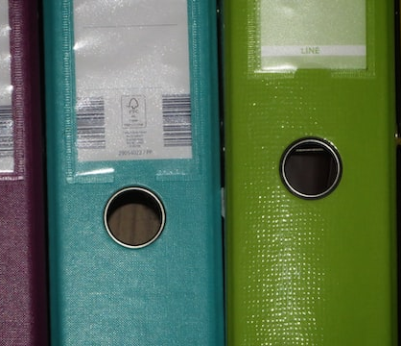

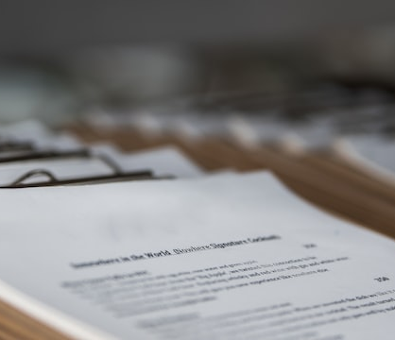
Основные функциональные возможности Comindware ЭДО
Номенклатура дел, регистрационные номера документов
Электронные формы, карточки документов
Редактор диаграмм бизнес-процессов (маршрутов согласования)
Онлайн-редактор документов, таблиц, презентаций
Поддержка ЭЦП
Вывод значимой информации в таблицы, графики
и диаграммы
Интеграции с Диадок, Сфера Курьер и
Крипто-Про CSP
Мобильное приложение
Поддержка сканирования QR-кодов
Рабочие столы пользователей
Чаты, обсуждения, комментарии
Notes:
В Comindware ЭДО уже подготовлены все необходимые справочники документов и их статусов, доступны функции постановки и контроля поручений, настроены интерфейсы объектов и задач, смоделированы процессы в нотации BPMN 2.0, идеально подходящей для этой цели.
Подготовлена интеграция с почтовым ящиком для работы с корреспонденцией, шаблоны договоров для их формирования за одну секунду, поддержка крипто-про и сфера курьер для подписи документов и их отправку контрагенту в несколько кликов.
Доступ в платформу осуществляется через веб-браузер, поддерживаются мобильные платформы iOS и Android, есть встроенные средства коммуникаций.
Вышеперечисленные функции стандартны для СЭД-решений, Comindware ЭДО добавляет к нему чрезвычайную гибкость и скорость настроек с помощью low-code, а так же неограниченный потенциал для создания новых решений в рамках единой платформы.

Slide 7



Выгоды от внедрения
Для руководителей
Для сотрудников
Для бизнеса
Простое управление задачами и поручениями
Автоматизированный контроль сроков
Повышение исполнительской дисциплины
Учет затраченного времени
Понятные зоны ответственности
для подразделений
Ускорение договорной работы
Высвобождение времени сотрудников
Эффективная организация совместной работы
Сокращение ошибок и рутинных операций
Разграничение зон ответственности
Удобные и понятные интерфейсы
Сокращение трат на бэк-офис
Повышение доверия со стороны контрагентов и партнеров
Уменьшение рисков
Отчеты для оценки эффективности ЭДО
Оптимизация бизнес-процессов компании
Notes:
Уменьшение рутинной работы сотрудников
Сокращение финансовых издержек бизнеса
Повышение эффективности работы подразделений – документы затрагивают практически все процессы компании

Slide 8
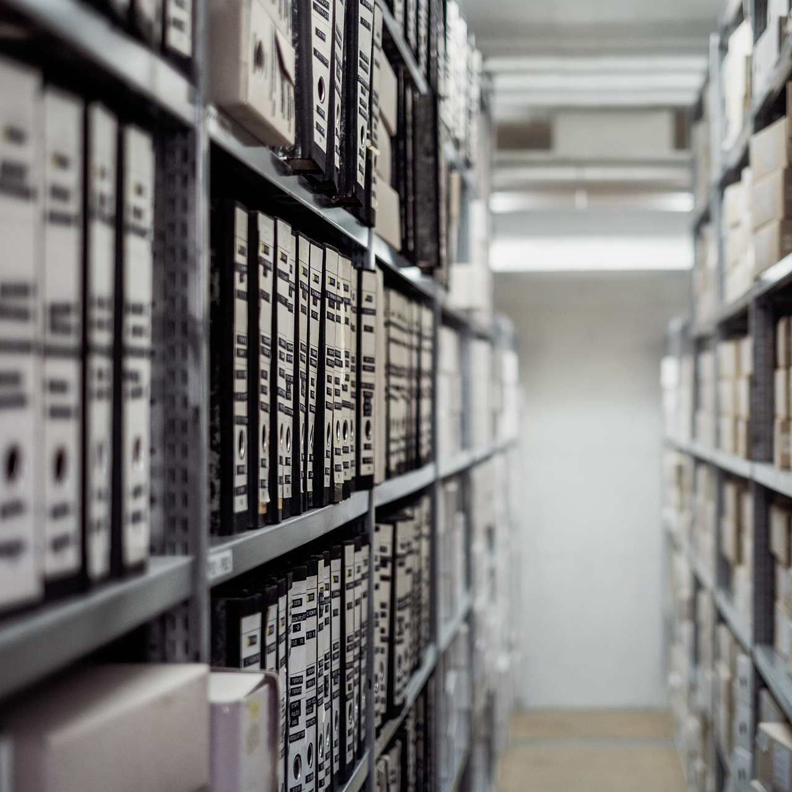
Преимущества Comindware:
Российская компания. Поддержка решений гарантирована вне зависимости от внешнеполитический конъюнктуры.
Полное соответствие требованиям импортозамещения. Продукт входит в реестр отечественного ПО.
Независимость от импортного ПО. Может быть развернута на ОС семейства Linux с использованием независимой от санкций СУБД.
Безопасные облака. Работает в отечественном облаке от вендора или на собственных серверах заказчика.
Программное обеспечение Comindware полностью соответствует требованиям импортозамещения и входит в реестр Минкомсвязи.
Notes:
С нами работать безопасно во всех отношениях. Офис компании находится в Москве, продукты Comindware могут быть развернуты на серверах заказчика. На выбор – несколько операционных систем семейства Linux и Windows Server, пока им пользуются☺
Хорошо – если есть, и у вас по нему ходят документы.
Отлично – если у ваш ЭДО интегрирован со смежными системами для обеспечения непрерывности и связи процессов
Великолепно – если вы при этом не тратите на это целое состояние

